Slide 1
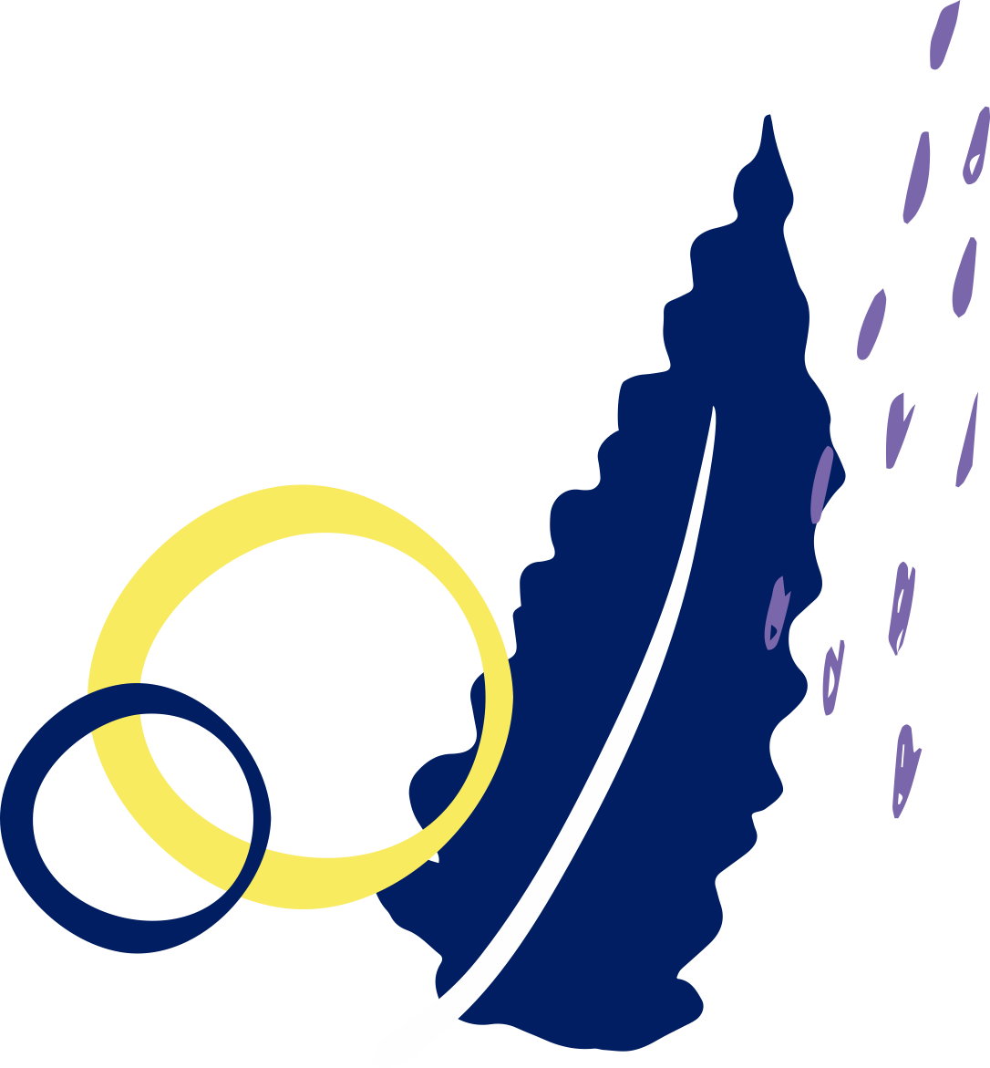


ニュートリセンシャルズ
製品トレーニング
全ライン アップ
（9製品）
Notes:
ニュースキンのスキン ケア シリーズ「ニュートリセンシャルズ」についての製品説明をさせていただきます。

Slide 2
トレーニング内容
              シリーズ概要
              シリーズ特長
              製品説明
              よくある質問
Notes:
「ニュートリセンシャルズ」がどのような製品なのかをこの流れに沿ってご紹介していきます。

Slide 3
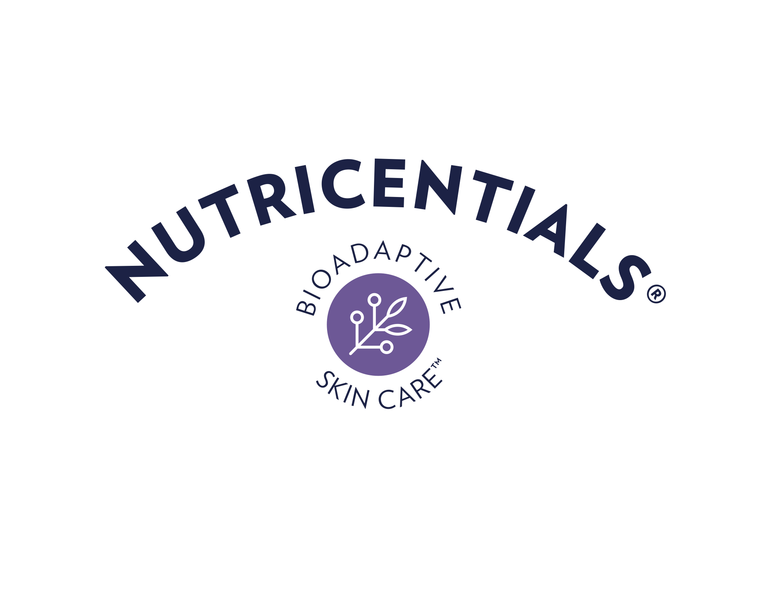

シリーズ概要
Notes:
まずは、シリーズ概要です。

Slide 4


肌は気分や環境に左右されやすい。
そんなゆらぎに負けたくないあなたに。
大気汚染、ブルーライト・赤外線・紫外線、乾燥……
環境ストレス*への適応をサポートする
バイオ アダプティブ ボタニカル ブレンドで
バランスの取れた肌へ。
毎日、お気に入りの肌で過ごそう！
*大気汚染、ブルーライト・赤外線・紫外線、乾燥によって生じる肌への負担のこと。
Notes:
肌は気分や環境に左右されやすい。
そんなゆらぎに負けたくないあなたに。
大気汚染、ブルーライト・赤外線・紫外線、乾燥……
環境ストレスへの適応をサポートするバイオ アダプティブ ボタニカル ブレンドでバランスの取れた肌へ。
毎日、お気に入りの肌で過ごそう！
こちらが、ニュートリセンシャルズのコンセプトになります。

Slide 5

名前の由来
NUTRIENT
ESSENTIALS
【英語：ニュートリエント】成長の糧となる
【英語：エッセンシャルズ】必要なもの
「ニュートリセンシャルズ」は
この２つの英語を組み合わせた造語
「肌が健やかに美しくあるために必要なもの」
からなるスキン ケアをイメージ
バイオ アダプティブ スキン ケア
環境ストレス*への適応をサポートする植物由来成分ブレンドを配合したスキン ケア
*大気汚染、ブルーライト・赤外線・紫外線、乾燥によって生じる肌への負担のこと。
Notes:
では、「ニュートリセンシャルズ」の名前の由来についてご紹介しましょう。
「ニュートリセンシャルズ」は、英語の「ニュートリエント」と「エッセンシャルズ」の２つを組み合わせた造語です。
ニュートリエントは「成長の糧となる」、エッセンシャルズは「必要なもの」という意味です。
「肌が健やかに美しくあるために必要なものからなるスキン ケア」をイメージしたネーミングとなっています。
「ニュートリセンシャルズ」のロゴマークには、「バイオ アダプティブ スキン ケア」の表示も組み合わされています。環境ストレスへの適応をサポートする植物由来成分ブレンドを配合したスキン ケアであることを、製品のネーミングに近いところで示しています。

Slide 6





アイコンについて
ニュートリセンシャルズの特長を代表する
バイオ アダプティブ ボタニカル ブレンド（皮膚コンディショニング成分）の植物を
ナチュラルなやさしさが感じられるアイコンで表現しています。
イワベンケイ
イノノツスオブリクウス
テマリカタヒバ
エゾウコギ
ラポンチクムカルタモイデス
Notes:
また、このシリーズには、このようなアイコンも展開しています。
「ニュートリセンシャルズ」の特長を代表するバイオ アダプティブ ボタニカル ブレンドを構成している５つの植物をイメージした、ナチュラルなやさしさが感じられるアイコンです。
左から「イワベンケイ」、「イノノツスオブリクウス」、「テマリカタヒバ」、「エゾウコギ」、「ラポンチクムカルタモイデス」です。

Slide 7
シリーズ特長
Notes:
では、続いて、具体的なシリーズの特長をご紹介していきましょう。

Slide 8
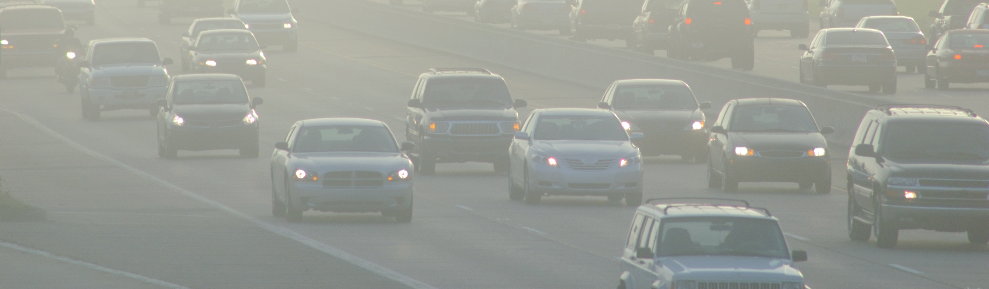


厳しい環境に柔軟に適応し、強い生命力をもつ植物^{＊１}のスキン ケアで
環境ストレス^{＊2}に負けない肌^{＊3}へ
      ＊１品種のこと。
      ＊２大気汚染、ブルーライト・赤外線・紫外線、乾燥によって生じる肌への負担のこと。
      ＊３環境ストレスで生じた肌への負担を跳ね返す肌の力をサポートし、肌本来のもつ働きが、バランスの取れた状態になること。
Notes:
「厳しい環境に柔軟に適応し、強い生命力をもつ植物のスキン ケアで、環境ストレスに負けない肌へ」
「ニュートリセンシャルズ」 シリーズのキャッチコピーです。

Slide 9

２つの特長
厳しい環境に柔軟に適応し、強い生命力をもつ植物^{＊１}から抽出されたエキスを配合したスキン ケア シリーズ。
３つのブレンドが、環境ストレス^{＊２} を跳ね返す肌の力をサポート。
再生プラスチックを積極的に使用したパッケージ採用で、地球環境にも配慮。
      ＊１品種のこと。
      ＊２大気汚染、ブルーライト・赤外線・紫外線、乾燥によって生じる肌への負担のこと。
Notes:
「ニュートリセンシャルズ」シリーズには、大きく２つの特長があります。
1つ目の特長は、
厳しい環境に柔軟に適応し、強い生命力をもつ植物から抽出されたエキスを配合したスキン ケア シリーズである、という点です。３つのブレンドが、環境ストレスを跳ね返す肌の力をサポートします。
そして、もう１つの特長は、
再生プラスチックを積極的に使用したパッケージ採用で、地球環境にも配慮している点です。

Slide 10
特長 １
３つのブレンドが、環境ストレス* を跳ね返す肌の力をサポート。
日々の環境ストレス*を跳ね返す
肌の力を包括的にサポート
  バイオ アダプティブ ボタニカル ブレンド
  （皮膚コンディショニング成分）
ブルーライト・赤外線・紫外線の
肌への負担を軽減
（デイ ドリーム プロテクティブ ローションのみ）
光対応ブレンド
（皮膚コンディショニング成分）
空気中の水分量を利用して
肌の水分バランスを保つ
（セルトレックス オールウェイズ ライト アドバンス セラムのみ）
  ハイドラ フレックス ブレンド
  （保湿成分）
＊大気汚染、ブルーライト・赤外線・紫外線、乾燥によって生じる肌への負担のこと。
Notes:
まず、特長１「３つのブレンドが、環境ストレスを跳ね返す肌の力をサポート」についてさらに詳しくご説明しましょう。
３つのブレンドとは、ここに挙げられた、
「バイオ アダプティブ ボタニカル ブレンド」、「光対応ブレンド」、「ハイドラ フレックス ブレンド」です。
では、１つずつのブレンドがどのようなものかを見ていきましょう。

Slide 11
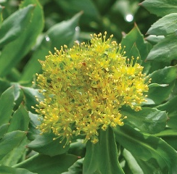
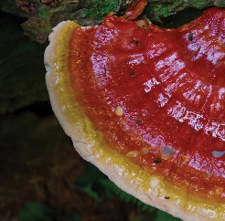
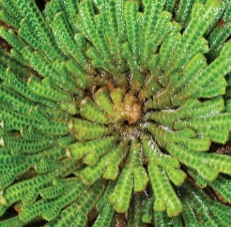
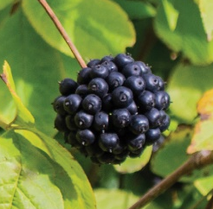
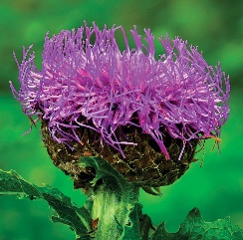
日々の環境ストレス^{＊1}を跳ね返す
肌の力を包括的にサポート
  バイオ アダプティブ ボタニカル ブレンド
  （皮膚コンディショニング成分）
＊1 大気汚染、ブルーライト・赤外線・紫外線、乾燥によって生じる肌への負担のこと。
強い生命力をもち、厳しい環境に適応する
5つの植物^{＊2}から抽出されたエキスを配合した皮膚コンディショニング成分
      ＊2 品種のこと。
イワベンケイ根エキス
イノノツスオブリクウス
エキス
テマリカタヒバエキス
エゾウコギ根エキス
ラポンチクム
カルタモイデス根エキス
Notes:
１つ目のブレンド「バイオ アダプティブ ボタニカル ブレンド」は、日々の環境ストレスを跳ね返す肌の力を包括的にサポートします。
このブレンドは、強い生命力をもち、厳しい環境に適応する5つの植物から抽出されたエキスを配合した、皮膚コンディショニング成分です。
先ほどご紹介した５つのアイコンのイメージのもとになる植物です。

Slide 12


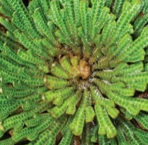


強い生命力をもち、厳しい環境に適応する
5つの植物＊から抽出されたエキスを配合した皮膚コンディショニング成分
      ＊品種のこと。
栄養分が少ない土地で生息
イワベンケイ根エキス
カナダ、アラスカ、ロシアなどの極地の砂漠に生息
イノノツスオブリクウスエキス
水分が少ない土地で生息
テマリカタヒバエキス
東アジア、中国、日本、ロシアの粘性の高い土壌で生息
エゾウコギ根エキス
亜高山帯や高山の牧草地に生息
ラポンチクムカルタモイデス根エキス
Notes:
これら５つの植物が、どれほど強い生命力をもち、また、どのような厳しい環境に適応しているか、を知っていただくために
それぞれの植物の生息環境をまとめてみました。
まず、上から土壌中に栄養分が少ない土地で生息する「イワベンケイ」。
カナダ、アラスカ、ロシアなどの極地の砂漠に生息する「イノノツスオブリクウス」。
水分が少ない土地で生息する「テマリカタヒバ」。
東アジア、中国、日本、ロシアの粘性の高い土壌で生息する「エゾウコギ」。
亜高山帯や高山の牧草地に生息する「ラポンチクムカルタモイデス」です。
どの植物も厳しい環境に生息していることが伺えます。
そのなかの１つ「テマリカタヒバ」が水分が少ない土地で、どのように生き抜いているかを、見てみましょう。

Slide 13
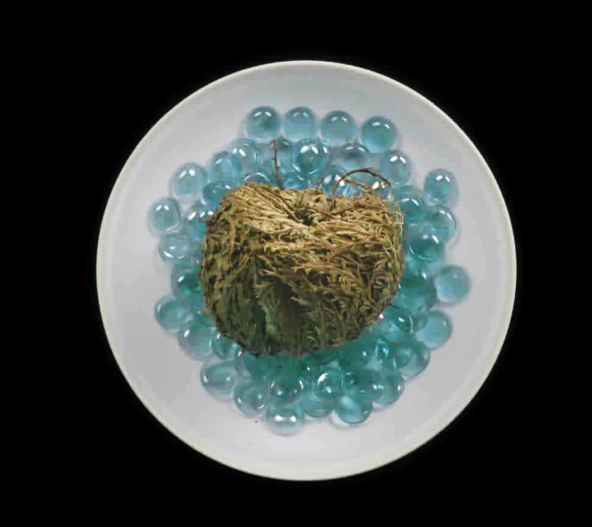
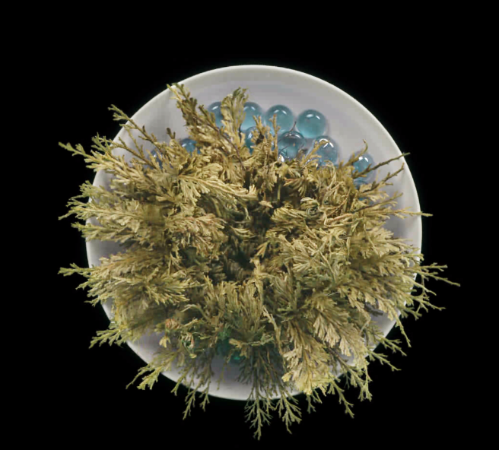
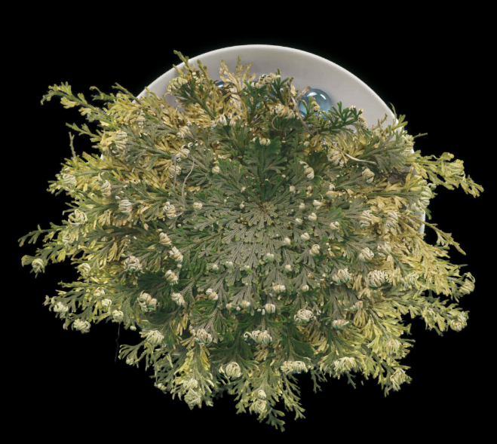
強い生命力をもち、厳しい環境に適応する
5つの植物＊から抽出されたエキスを配合した皮膚コンディショニング成分
      ＊品種のこと。
水分が少ない土地で生息する
テマリカタヒバ
水を与えると…
空気が乾燥してくると…
Notes:
「テマリカタヒバ」は、乾燥した状態では、このように葉を丸めています。
しかし、水を与えると、みるみるうちに葉を広げて、水分を補給しようとます。この、わずかな水分を瞬時に補給する姿から、別名「復活草」とも呼ばれます。
そして、再び空気が乾燥してくると、補給した水分を守るように葉を丸めてしまいます。
水分が少ない土地で、生き抜いている植物がもつ、すばらしい力を知ることができます。

Slide 14
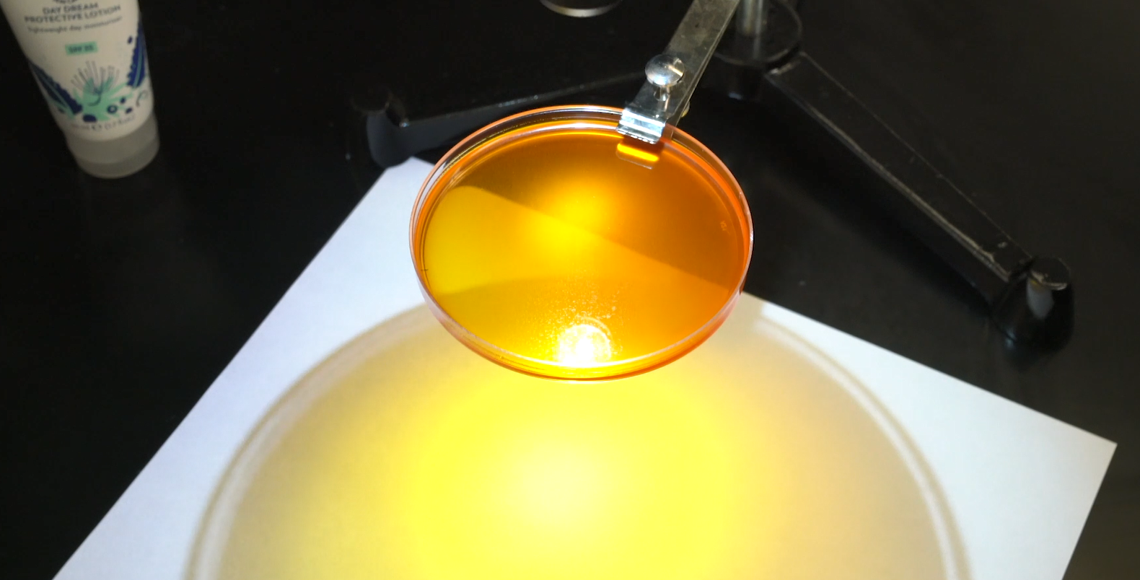
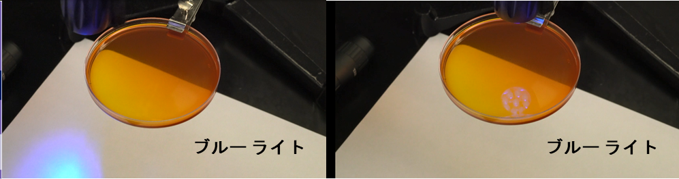
光対応ブレンド
（皮膚コンディショニング成分）
ブルーライト・赤外線・紫外線の
肌への負担を軽減
（デイ ドリーム プロテクティブ ローションのみ）
光対応ブレンドの原料を使った実験
（オオミテングヤシ果実油・ペポカボチャ果実エキスを使用）
普通のライト
真上からブルーライトを当てても
シャーレの中の原料が
ブルーライトを透過させない
Notes:
続いて２つ目、「光対応ブレンド」。
このブレンドは、ブルーライト・赤外線・紫外線の肌への負担を軽減します。
この「光対応ブレンド」の原料と、ブルーライトの関係を実験で見てみましょう。
「光対応ブレンド」の原料をシャーレに入れて、上から普通のライトを当てます。
普通のライトは、シャーレを透過していることが分かります。
では、次にブルーライトを当ててみると、先ほどとは異なり、シャーレに入れた「光対応ブレンド」の原料が、ブルーライトを透過させないことが分かります。
この実験から、「光対応ブレンド」は紫外線・赤外線だけでなく、近年の環境ストレスであるブルーライトからも肌を守ることが伺えます。

Slide 15
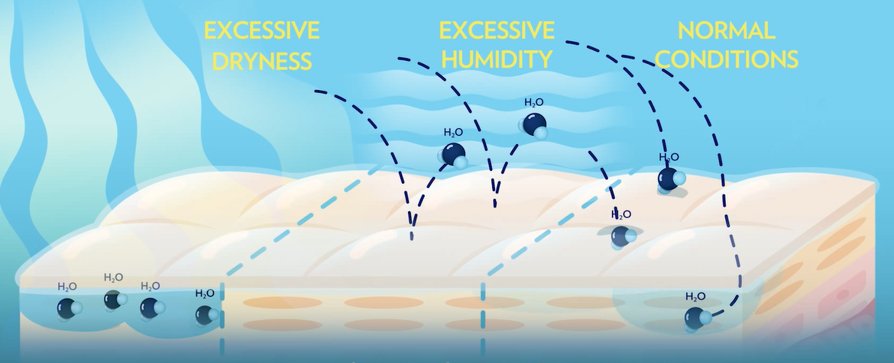
空気中の水分量を利用して
肌の水分バランスを保つ
（セルトレックス オールウェイズ ライト アドバンス セラムのみ）
ハイドラ フレックス ブレンド
（保湿成分）
ハイドラ フレックス ブレンドの働き
（イメージ図を使っての解説）
乾燥して、肌が水分を必要とする環境では「ハイドラフレックス ブレンド」（保湿成分）が空気中の水分を引き込み、肌へうるおいを与えます。
湿度の高い環境では、「ハイドラフレックス ブレンド」 （保湿成分）が水分を過剰に吸収しないようにブロックします。
穏やかな環境では、「ハイドラフレックス ブレンド」 （保湿成分）は、必要に応じて、水分を引きつけたり弾き返したりして、適度なうるおいを常に保とうとします。
Notes:
最後に、３つ目の「ハイドラ フレックス ブレンド」は、空気中の水分量を利用して肌の水分バランスを保ちます。
「ハイドラ フレックス ブレンド」は、どのような環境にあっても、適度なうるおいになるように自動的に適応する成分です。
乾燥して、肌が水分を必要とする環境では「ハイドラフレックス ブレンド」が空気中の水分を引き込み、肌へうるおいを与えます。
しかし湿度の高い環境では、「ハイドラフレックス ブレンド」が水分を過剰に吸収しないようにブロックします。
そして、穏やかな環境では、「ハイドラフレックス ブレンド」は、必要に応じて、水分を引きつけたり弾き返したりして、適度なうるおいを常に保とうとするのです。

Slide 16
特長 １
３つのブレンドが、環境ストレス* を跳ね返す肌の力をサポート。
日々の環境ストレス＊を跳ね返す
肌の力を包括的にサポート
  バイオ アダプティブ ボタニカル ブレンド
  （皮膚コンディショニング成分）
ブルーライト・赤外線・紫外線の
肌への負担を軽減
（デイ ドリーム プロテクティブ ローションのみ）
光対応ブレンド
（皮膚コンディショニング成分）
空気中の水分量を利用して
肌の水分バランスを保つ
（セルトレックス オールウェイズ ライト アドバンス セラムのみ）
  ハイドラ フレックス ブレンド
  （保湿成分）
＊大気汚染、ブルーライト・赤外線・紫外線、乾燥によって生じる肌への負担のこと。
Notes:
ここまでお話ししてきた３つのブレンドが、特長１「環境ストレスを跳ね返す肌の力をサポート」するために役立っていることは、お分かりいただけましたでしょうか？

Slide 17
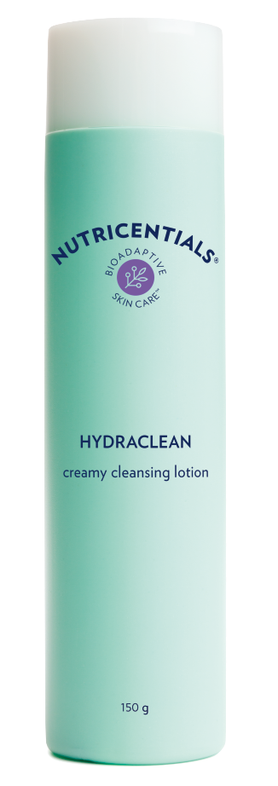

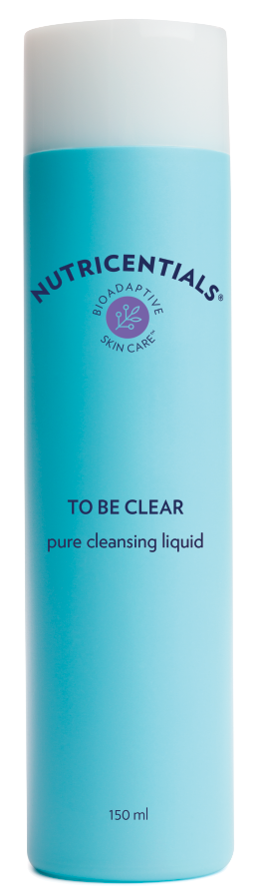
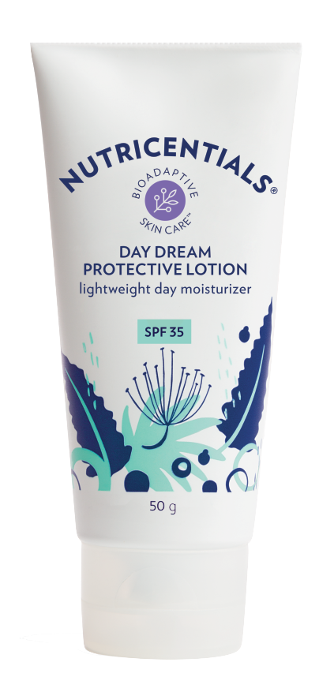
特長 ２
再生プラスチックを積極的に使用したパッケージ採用で、地球環境にも配慮。
Notes:
では続いて、特長２「再生プラスチックを積極的に使用したパッケージ採用で、地球環境にも配慮」についてお話ししましょう。
ニュースキンでは、環境に配慮した「サステナビリティへの取り組み」を製品開発においても実践しています。
このロゴは、地球への関心と配慮を表した3つの木で構成されており、「プラネット」「プロダクト」「ピープル」の英語の頭文字であるPをとった3P（スリーピー）の観点から、ニュースキンが持続可能な環境の向上を目指し、今できることと、未来へつながることに取り組んでいることを示しています。
「ニュートリセンシャルズ」では、ボトル形状とチューブ形状の容器については再生プラスチックを使用しており、このシンボルマークを容器に表示しています。

Slide 18


まとめ：ニュートリセンシャルズ シリーズ
環境ストレス^{＊１}に負けない肌^{＊２}へ。
厳しい環境に柔軟に適応し、強い生命力をもつ植物^{＊３}から抽出されたエキスを配合したスキン ケア シリーズ。
３つのブレンドが、環境ストレス^{＊１} を跳ね返す肌の力をサポート。
  バイオ アダプティブ ボタニカル ブレンド（皮膚コンディショニング成分）
光対応ブレンド（皮膚コンディショニング成分）デイ ドリーム プロテクティブ ローションのみに配合
  ハイドラ フレックス ブレンド（保湿成分）セルトレックス オールウェイズ ライト アドバンス セラムのみに配合
再生プラスチックを積極的に使用したパッケージ採用で、地球環境にも配慮。
      ＊１ 大気汚染、ブルーライト・赤外線・紫外線、乾燥によって生じる肌への負担のこと。
      ＊２ 環境ストレスで生じた肌への負担を跳ね返す肌の力をサポートし、肌本来のもつ働きが、バランスの取れた状態になること。
      ＊３ 品種のこと。
Notes:
それでは、「ニュートリセンシャルズ」のシリーズ特長のおさらいです。
「環境ストレスに負けない肌へ」
特長１。
「ニュートリセンシャルズ」は、
厳しい環境に柔軟に適応し、強い生命力をもつ植物から抽出されたエキスを配合したスキン ケア シリーズです。
３つのブレンドが、環境ストレスを跳ね返す肌の力をサポートします。
３つのブレンドとは、
「バイオ アダプティブ ボタニカル ブレンド」、「光対応ブレンド」、「ハイドラ フレックス ブレンド」です。
特長２。
「ニュートリセンシャルズ」は、
再生プラスチックを積極的に使用したパッケージ採用で、地球環境にも配慮しています。

Slide 19
製品説明
Notes:
次に製品についてご説明します。

Slide 20


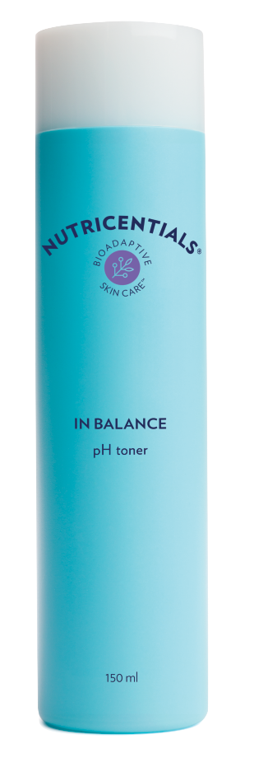
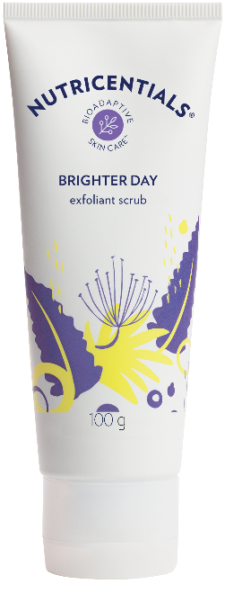
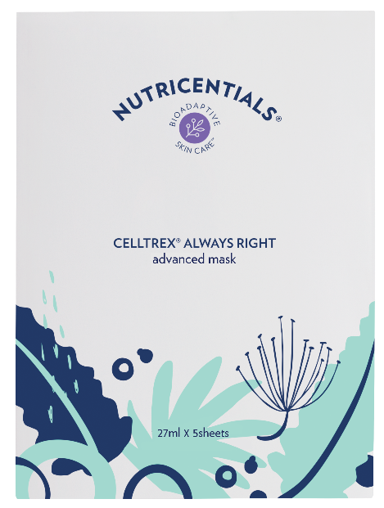
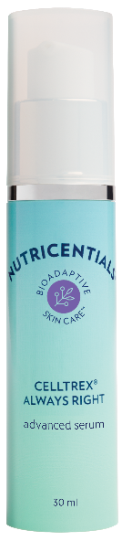
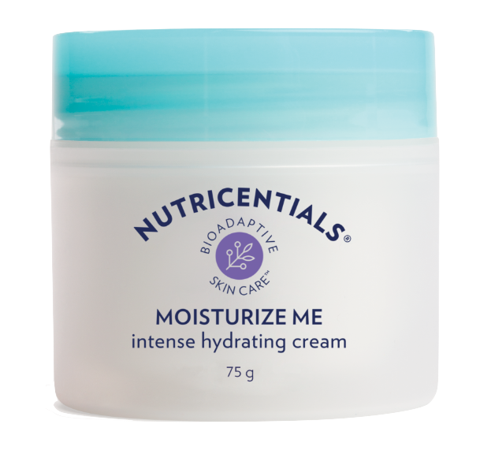
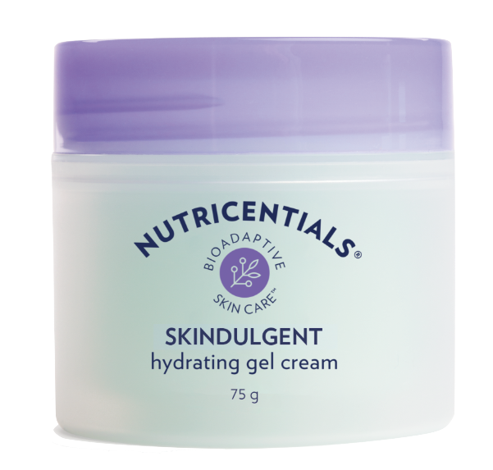
ニュートリセンシャルズ ライン アップ
b. c. d. e. f. g. h. i.
洗顔料
a. ハイドラクリーン （クリーミー クレンジング ローション）
b. トゥー ビー クリア（ピュア クレンジング リキッド）
マスク
f. セルトレックス オールウェイズ ライト（アドバンス マスク）
スクラブ
c. ブライター デイ（エクスフォリエント スクラブ）
ジェル・クリーム
g. モイスチャーライズ ミー（インテンス ハイドレイティング クリーム）
h. スキンダルジェント（ハイドレイティング ジェル クリーム）
化粧水
d. イン バランス（pH トーナー）
乳液（SPF付き）
i. デイ ドリーム プロテクティブ ローション（ライトウェイト デイ モイスチャーライザー）
美容液
e. セルトレックス オールウェイズ ライト（アドバンス セラム）
Notes:
ニュートリセンシャルズのライン アップはこの９製品になります。
では、１つずつ、ご紹介していきましょう。

Slide 21
ニュートリセンシャルズ®
ハイドラクリーン
（クリーミー クレンジング ローション）
ローションタイプの洗顔料
内容量：150g
肌に必要なうるおいをしっかり守りながら、皮膚に付着した汚れをやさしく落とす洗顔料。しっとり、なめらかに洗い上げます。
ノンコメドジェニックテスト済み
※コメド（ニキビのもと）になりにくい処方です。注意：すべての方にニキビができないというわけではありません。
皮膚コンディショニング成分
・イワベンケイ根エキス
・イノノツスオブリクウスエキス
・テマリカタヒバエキス
・エゾウコギ根エキス
・ラポンチクムカルタモイデス根エキス
・オウシュウヨモギエキス
エモリエント成分
・メドウフォーム油
整肌成分
・ダイズステロール
●NORMAL
●DRY
Notes:
ニュートリセンシャルズ ハイドラクリーン（クリーミー クレンジング ローション）
ローションタイプの洗顔料です。
肌に必要なうるおいをしっかり守りながら、皮膚に付着した汚れをやさしく落とす洗顔料。しっとり、なめらかに洗い上げます。
肌タイプでは、ノーマルタイプ・ドライタイプの方におすすめです。

Slide 22
ニュートリセンシャルズ®
トゥー ビー クリア
（ピュア クレンジング リキッド）
リキッドタイプの洗顔料
内容量：150mL
肌に必要なうるおいを保ちながら、皮膚に付着した汚れ、余分な皮脂、毛穴の汚れ、古くなった角質をしっかりと落とします。
さっぱりとした洗い上がりです。
ノンコメドジェニックテスト済み
※コメド（ニキビのもと）になりにくい処方です。注意：すべての方にニキビができないというわけではありません。
皮膚コンディショニング成分
・イワベンケイ根エキス
・イノノツスオブリクウスエキス
・テマリカタヒバエキス
・エゾウコギ根エキス
・ラポンチクムカルタモイデス根エキス
保湿成分
・ヒアルロン酸Ｎａ
●OILY
●COMBINATION
Notes:
ニュートリセンシャルズ トゥー ビー クリア（ピュア クレンジング リキッド）
リキッドタイプの洗顔料です。
肌に必要なうるおいを保ちながら、皮膚に付着した汚れ、余分な皮脂、毛穴の汚れ、古くなった角質をしっかりと落とします。さっぱりとした洗い上がりです。
肌タイプでは、オイリータイプ・コンビネーションタイプの方におすすめです。

Slide 23

ニュートリセンシャルズ®
ブライター デイ
（エクスフォリエント スクラブ）
角質をケアするスクラブ
内容量：100g
肌を傷つけることなく、古くなった角質や毛穴の汚れを
落とします。明るく、なめらかな肌へ。
（肌の状態に合わせて、週1～2回を目安にお使いください）
ノンコメドジェニックテスト済み
※コメド（ニキビのもと）になりにくい処方です。注意：すべての方にニキビができないというわけではありません。
●NORMAL
●OILY
●DRY
●COMBINATION
皮膚コンディショニング成分
・イワベンケイ根エキス
・イノノツスオブリクウスエキス
・テマリカタヒバエキス
・エゾウコギ根エキス
・ラポンチクムカルタモイデス根エキス
・アロエベラ液汁
保湿成分
・乳酸桿菌／ザクロ果実発酵エキス
スクラブ成分
・含水シリカ
Notes:
ニュートリセンシャルズ ブライター デイ（エクスフォリエント スクラブ）
角質をケアするスクラブです。
肌を傷つけることなく、古くなった角質や毛穴の汚れを落とします。明るく、なめらかな肌へ。
肌の状態に合わせて、週1～2回を目安にお使いください。
すべての肌タイプの方におすすめです。

Slide 24
ニュートリセンシャルズ®
イン バランス
（ pH トーナー）
pH バランスを整える化粧水
内容量：150mL
洗顔後、アルカリ性に傾いた肌表面のpHを本来の弱酸性に戻します。キメを整え、肌をしっとりなめらかに保ちます。
ノンコメドジェニックテスト済み
※コメド（ニキビのもと）になりにくい処方です。注意：すべての方にニキビができないというわけではありません。
●NORMAL
●OILY
●DRY
●COMBINATION
皮膚コンディショニング成分
・イワベンケイ根エキス
・イノノツスオブリクウスエキス
・テマリカタヒバエキス
・エゾウコギ根エキス
・ラポンチクムカルタモイデス根エキス
・アロエベラ液汁
・ヒアルロン酸Ｎａ
保湿成分
・ＰＣＡ－Ｎａ
収れん成分
・ハマメリス水
Notes:
ニュートリセンシャルズ イン バランス（ pH トーナー）
pH バランスを整える化粧水です。
洗顔後、アルカリ性に傾いた肌表面のpHを本来の弱酸性に戻します。キメを整え、肌をしっとりなめらかに保ちます。
すべての肌タイプの方におすすめです。

Slide 25

ニュートリセンシャルズ®
セルトレックス オールウェイズ ライト
（アドバンス セラム）
内容量：30mL
肌の水分バランスを保つ美容液
ハイドラ フレックス ブレンドが空気中の水分量を利用して肌の水分バランスを保ちます。軽いつけ心地でベタつきが
残らず、なめらかでツヤのある肌へと導きます。
●NORMAL
●OILY
●DRY
●COMBINATION
ノンコメドジェニックテスト済み
※コメド（ニキビのもと）になりにくい処方です。注意：すべての方にニキビができないというわけではありません。
皮膚コンディショニング成分
・イワベンケイ根エキス
・イノノツスオブリクウスエキス
・テマリカタヒバエキス
・エゾウコギ根エキス
・ラポンチクムカルタモイデス根エキス
エモリエント成分
・ホホバエステル
Notes:
ニュートリセンシャルズ セルトレックス オールウェイズ ライト（アドバンス セラム）
肌の水分バランスを保つ美容液です。
ハイドラ フレックス ブレンドが空気中の水分量を利用して肌の水分バランスを保ちます。軽いつけ心地でベタつきが残らず、なめらかでツヤのある肌へと導きます。
すべての肌タイプの方におすすめです。
では、ここで、ハイドラ フレックス ブレンドの働きについて、ニュースキンの科学者の説明動画をご覧いただきましょう。

Slide 26
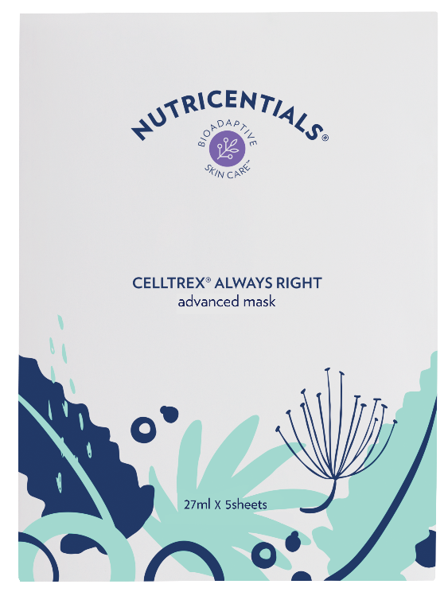
ニュートリセンシャルズ®
セルトレックス オールウェイズ ライト
（アドバンス マスク）
くつろぎとうるおいを与えるマスク
内容量：27mL× 5袋
（※1袋単品での販売なし）
肌にしっかりとうるおいを与え、やわらかくなめらかにするマスク。やさしいキューカンバーの香りに包まれながら、
いきいきとした肌へ。
（肌の状態に合わせて、週2～3回を目安にお使いください。）
同名の美容液（アドバンス セラム）をしみ込ませたマスクではありません
ノンコメドジェニックテスト済み
※コメド（ニキビのもと）になりにくい処方です。注意：すべての方にニキビができないというわけではありません。
●NORMAL
●OILY
●DRY
●COMBINATION
皮膚コンディショニング成分
・イワベンケイ根エキス
・イノノツスオブリクウスエキス
・テマリカタヒバエキス
・エゾウコギ根エキス
・ラポンチクムカルタモイデス根エキス
・シア脂
・アオノリュウゼツラン茎エキス
保湿成分
・グリセリン
Notes:
ニュートリセンシャルズ セルトレックス オールウェイズ ライト（アドバンス マスク）
くつろぎとうるおいを与えるマスクです。
肌にしっかりとうるおいを与え、やわらかくなめらかにするマスク。やさしいキューカンバーの香りに包まれながら、いきいきとした肌へ。
肌の状態に合わせて、週2～3回を目安にお使いください。
すべての肌タイプの方におすすめです。

Slide 27
ニュートリセンシャルズ®
モイスチャーライズ ミー
（インテンス ハイドレイティング クリーム）
しっとり感の高い保湿クリーム
内容量：75g
肌をしっとりなめらかに保つクリーム。ベタつきが残らず、うるおいとハリを与えます。
ノンコメドジェニックテスト済み
※コメド（ニキビのもと）になりにくい処方です。注意：すべての方にニキビができないというわけではありません。
●NORMAL
●DRY
皮膚コンディショニング成分
・イワベンケイ根エキス
・イノノツスオブリクウスエキス
・テマリカタヒバエキス
・エゾウコギ根エキス
・ラポンチクムカルタモイデス根エキス
保湿成分
・グリセリン
Notes:
ニュートリセンシャルズ モイスチャーライズ ミー（インテンス ハイドレイティング クリーム）
しっとり感の高い保湿クリームです。
肌をしっとりなめらかに保つクリーム。ベタつきが残らず、うるおいとハリを与えます。
肌タイプでは、ノーマルタイプ・ドライタイプの方におすすめです。

Slide 28
ニュートリセンシャルズ®
スキンダルジェント
（ハイドレイティング ジェル クリーム）
内容量：75g
軽いつけ心地の保湿ジェル
軽い使用感のジェルクリーム。肌に、ひんやり、さっぱりとした感触のうるおいを与えます。
ノンコメドジェニックテスト済み
※コメド（ニキビのもと）になりにくい処方です。注意：すべての方にニキビができないというわけではありません。
●OILY
●COMBINATION
成分皮膚コンディショニング成分
・イワベンケイ根エキス
・イノノツスオブリクウスエキス
・テマリカタヒバエキス
・エゾウコギ根エキス
・ラポンチクムカルタモイデス根エキス
保湿成分
・ＰＣＡ－Ｎａ
Notes:
ニュートリセンシャルズ スキンダルジェント（ハイドレイティング ジェル クリーム）
軽いつけ心地の保湿ジェルです。
軽い使用感のジェルクリーム。肌に、ひんやり、さっぱりとした感触のうるおいを与えます。
肌タイプでは、オイリータイプ・コンビネーションタイプの方におすすめです。

Slide 29
ニュートリセンシャルズ®
デイ ドリーム プロテクティブ ローション
（ライトウェイト デイ モイスチャーライザー）
内容量：50g
光から肌を守る、みずみずしい乳液
SPF35・PA+++。日中の紫外線・赤外線・ブルーライトの肌への負担を軽減。みずみずしく、ハリのあるキメの整った肌へと導きます。紫外線やブルーライトが気になるとき、お手入れの最後にお使いください。
●NORMAL
●OILY
●DRY
●COMBINATION
ノンコメドジェニックテスト済み
※コメド（ニキビのもと）になりにくい処方です。注意：すべての方にニキビができないというわけではありません。
皮膚コンディショニング成分
・イワベンケイ根エキス
・イノノツスオブリクウスエキス
・テマリカタヒバエキス
・エゾウコギ根エキス
・ラポンチクムカルタモイデス根エキス
・オオミテングヤシ果実油
・ペポカボチャ果実エキス
・カルノシン
Notes:
ニュートリセンシャルズ デイ ドリーム プロテクティブ ローション（ライトウェイト デイ モイスチャーライザー）
光から肌を守る、みずみずしい乳液です。
SPF35・PA+++。
日中の紫外線・赤外線・ブルーライトの肌への負担を軽減。みずみずしく、ハリのあるキメの整った肌へと導きます。紫外線やブルーライトが気になるとき、お手入れの最後にお使いください。
すべての肌タイプの方におすすめです。

Slide 30
よくある質問
Notes:
最後に、「よくある質問」をとおして、ニュートリセンシャルズの理解をさらに深めていただきましょう。

Slide 31
質問：
「環境ストレス」とは何ですか？
回答：
近年の現代社会の中で起こる大気汚染、ブルーライト・赤外線・紫外線、乾燥によって生じる肌への負担のことです。
Notes:
「ニュートリセンシャルズ」のキャッチコピーにもなっています「環境ストレス」とは何のことでしょうか？
それは、
近年の現代社会の中で起こる大気汚染、ブルーライト・赤外線・紫外線、乾燥によって生じる肌への負担のことです。

Slide 32
質問：
「ニュートリセンシャルズで、環境ストレスに負けない肌へ」とはどういうことですか？
回答：
ニュートリセンシャルズ シリーズが、環境ストレス（大気汚染、ブルーライト・赤外線・紫外線、乾燥によって生じる肌への負担）を跳ね返す肌の力をサポートし、肌本来のもつ働きが、バランスの取れた状態へと導くことです。
Notes:
では、「ニュートリセンシャルズで、環境ストレスに負けない肌へ」とはどういうことでしょうか？
これは、「ニュートリセンシャルズ」のシリーズが、
「環境ストレス」すなわち、大気汚染、ブルーライト・赤外線・紫外線、乾燥によって生じる肌への負担、に対して、
それらを跳ね返す肌の力をサポートし、肌本来のもつ働きが、バランスの取れた状態へと導くことを示しています。

Slide 33
質問：
ニュートリセンシャルズは、どのような方におすすめですか？
回答：
ミレニアル世代の方を含む、幅広い年齢層の方におすすめです。
環境ストレス*を跳ね返す肌の力をサポートし、自分らしい肌へと導きたい方や、植物由来成分ブレンドを配合したスキン ケアを好まれる方にもおすすめです。
＊大気汚染、ブルーライト・赤外線・紫外線、乾燥によって生じる肌への負担のこと。
Notes:
「ニュートリセンシャルズ」は、どのような方におすすめでしょうか？
ミレニアル世代の方を含む、幅広い年齢層の方におすすめです。
環境ストレスを跳ね返す肌の力をサポートし、自分らしい肌へと導きたい方や、植物由来成分ブレンドを配合したスキンケアを好まれる方にもおすすめです。

Slide 34
質問：
「バイオ アダプティブ ボタニカル ブレンド」は
どの製品に配合されていますか？
回答：
ニュートリセンシャルズのすべての製品に配合されています。
Notes:
３つのブレンドのうち「バイオ アダプティブ ボタニカル ブレンド」は
どの製品に配合されていますか？という質問ですが、
答えは、
ニュートリセンシャルズのすべての製品に配合されています。

Slide 35
質問：
「光対応ブレンド」「ハイドラ フレックス ブレンド」は
どの製品に配合されていますか？
回答：
「光対応ブレンド」は
デイ ドリーム プロテクティブ ローション（SPF付き乳液）
「ハイドラ フレックス ブレンド」は
セルトレックス オールウェイズ ライト アドバンス セラム（美容液）
に配合されています。
Notes:
では、残りの２つのブレンド「光対応ブレンド」と「ハイドラ フレックス ブレンド」についてはどうでしょうか？
「光対応ブレンド」は、SPF付き乳液のデイ ドリーム プロテクティブ ローションに配合されています。
そして、
「ハイドラ フレックス ブレンド」は、美容液のセルトレックス オールウェイズ ライト アドバンス セラムに配合されています。

Slide 36
質問：
美容液とマスクは同じセルトレックス オールウェイズ ライトという名前ですが、両方の製品に「ハイドラ フレックス ブレンド（保湿成分）」は含まれていますか？
回答：
「ハイドラ フレックス ブレンド（保湿成分）」は
美容液のアドバンス セラムのみに配合されています。
Notes:
美容液とマスクは同じセルトレックス オールウェイズ ライトという名前ですが、両方の製品に「ハイドラ フレックス ブレンド（保湿成分）」は含まれていますか？
「ハイドラ フレックス ブレンド（保湿成分）」は美容液のアドバンス セラムのみに配合されています。

Slide 37
質問：
「ノンコメドジェニックテスト済み」とは何ですか？
回答：
コメドは、毛穴に皮脂や角質などが詰まってしまった状態、いわば ニキビのもとのことです。「ノンコメドジェニックテスト済み」の 文言は、 コメド（ニキビのもと）になりにくい処方に表示されます。
ただし、すべての方にニキビができないというわけではありませんので、ご注意ください。
Notes:
個々の製品説明に記載されている「ノンコメドジェニックテスト済み」とは何でしょうか？
コメドは、毛穴に皮脂や角質などが詰まってしまった状態、いわばニキビのもとのことです。「ノンコメドジェニックテスト済み」の文言は、コメド（ニキビのもと）になりにくい処方に表示されます。
ただし、すべての方にニキビができないというわけではありませんので、ご注意ください。

Slide 38
質問：
９つの製品の中での使用感別のお手入れステップを教えてください。
回答：
紫外線・ブルーライトが気になる時に
ジェル
Notes:
９つの製品の中での使用感別のお手入れステップを教えてください。
こちらの一覧表をご覧ください。
表の上段に「しっとり」とした使用感の製品を、下段に「さっぱり」とした使用感の製品を表示しています。
お手入れステップは、左側の洗顔料から始めて、スクラブ、化粧水、美容液、マスク、ジェルやクリームを使用し、最後にSPFの付いた乳液を使用します。美容液とマスクは表の順番で同じ日に使用することができます。乳液は、紫外線やブルーライトが気になるときにお使いください。
※スクラブは週1～2回、マスクは週2～3回を目安に肌の状態に合わせてお使いください。

Slide 39
質問：
就寝までにTVやパソコン、スマートフォンの画面を見る機会が多いのですが、夜のお手入れにSPF35の乳液、デイ ドリーム プロテクティブ ローションを使用しても良いですか？
回答：
デイ ドリーム プロテクティブ ローションはブルーライトに対する肌への負担を軽減しますので、照明やスマートフォンを使用する夜もご使用いただけます。就寝の際に一度洗顔料で落とし、モイスチャーライズ ミーまたはスキンダルジェントをお使いいただくと「日々の環境ストレス*を跳ね返す肌の力を包括的にサポート」するという、ニュートリセンシャルズがシリーズで目指す特長を体感していただけると思います。尚、デイ ドリーム プロテクティブ ローションは、夜使用して朝まで肌に付けたまま過ごされても問題ありません。
＊大気汚染、ブルーライト・赤外線・紫外線、乾燥によって生じる肌への負担のこと。
Notes:
就寝までにTVやパソコン、スマートフォンの画面を見る機会が多いのですが、夜のお手入れにSPF35の乳液、デイ ドリーム プロテクティブ ローションを使用しても良いですか？
デイ ドリーム プロテクティブ ローションはブルーライトに対する肌への負担を軽減しますので、照明やスマートフォンを使用する夜もご使用いただけます。就寝の際に一度洗顔料で落とし、モイスチャーライズ ミーまたはスキンダルジェントをお使いいただくと「日々の環境ストレス*を跳ね返す肌の力を包括的にサポート」するという、ニュートリセンシャルズがシリーズで目指す特長を体感していただけると思います。尚、デイ ドリーム プロテクティブ ローションは、夜使用して朝まで肌に付けたまま過ごされても問題ありません。

Slide 40
質問：
以前に販売されていたニュートリセンシャルズの中に
同じような名前の製品があったのですが、同一ですか？
回答：
バイオ アダプティブ ボタニカル ブレンド（皮膚コンディショニング成分）は引き続き配合されていますが、製品のデザイン、処方、使用感、香りなどの点でアップデートされています。
Notes:
以前に販売されていたニュートリセンシャルズの中に、同じような名前の製品があったのですが、同一ですか？
ご回答としては、以前のものよりアップデートされたもの、ということになります。
バイオ アダプティブ ボタニカル ブレンドは引き続き配合されていますが、製品のデザイン、処方、使用感、香りなどの点でアップデートされています。
新しくなったニュートリセンシャルズを、ぜひお楽しみください。

Slide 41

質問：
スクラブのブライター デイ （エクスフォリエント スクラブ）とニュースキンの他のスクラブやパックを同じ日に併用してもいいですか？
回答：
スクラブとパックは合わせて週1～2回までご利用いただけます。
そのため、使用日を変えて1日に1回、スクラブとパックをどちらかの１製品だけに留めることをおすすめします。
いずれのスクラブとパックも、同じ日に両方を使われることは
おすすめしません。
Notes:
スクラブのブライター デイ （エクスフォリエント スクラブ）とニュースキンの他のスクラブやパックを同じ日に併用してもいいですか？
スクラブとパックは合わせて週1～2回までご利用いただけます。
そのため、使用日を変えて1日に1回、スクラブとパックをどちらかの１製品だけに留めることをおすすめします。
いずれのスクラブとパックも、同じ日に両方を使われることはおすすめしません。

Slide 42
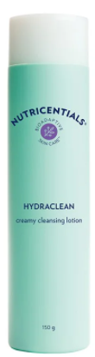
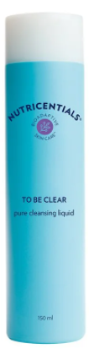
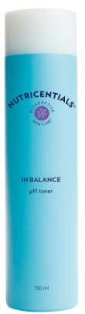
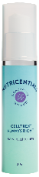
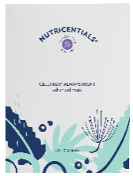

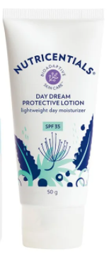
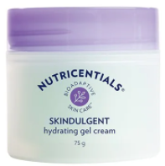
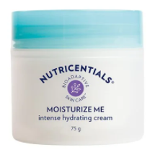





質問：
美容液のアドバンス セラムと他のニュースキンの美容液を併用する際の使用順を教えてください。
朝
洗顔
スペシャルケア
化粧水
美容液
スペシャルケア
ジェル
クリーム
乳液
SPF付き
夜
メイク
落とし
部分美容液
全顔用美容液
全顔用美容液
age
LOC
Me
美容液
ティ・エス
トゥルー フェイス
ラインズ、アイズ
ageLOC
ルミスパ
アクセント
＆
ageLOC
ルミスパ
アイディアル アイズ
ageLOC
ガルバニック スパ
スポット コンダクター
＆
ニュースキン
トゥルー フェイス
ぺプタイド ジェル
ageLOC
トゥルー
フェイス
エッセンス
プラス
ageLOC
ブースト
（基本的に
1日1回）
genLOC
フューチャー セラム
ニュースキン ビューティー
エッセンス
デュオ
ニュートリ
センシャルズなど
シリーズの中の
美容液
注意：同じ日に連続して（同日の同じ時間帯に続けて）併用することはお控えください。
Notes:
セルトレックス オールウェイズ ライト（アドバンス セラム）と他のニュースキンの美容液を併用する際の使用順を教えてください。
美容液の中では、まず「ageLOC Me（エイジロック ミー）」の美容液を一番先にお使いください。次に部分美容液をお使いください。
その後、全顔美容液をお使いください。全顔美容液の中での順番についてはこちらの表をご覧ください。

Slide 43
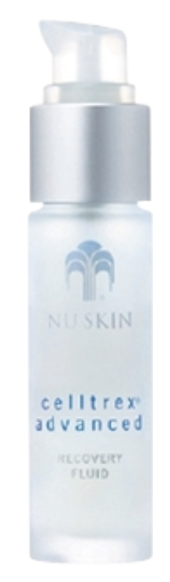

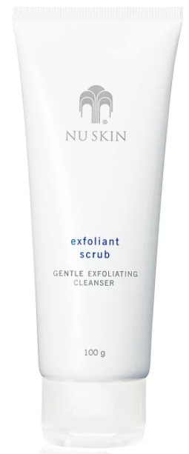

質問：
スクラブのブライター デイ（エクスフォリエント スクラブ）と美容液のセルトレックス オールウェイズ ライト（アドバンス セラム）は
以前、同じような名前の製品があったのですが、同一ですか？
回答：
スクラブは名前の一部が同じとなっておりますが、全く異なる製品です。
美容液は肌をしなやかに整えるというイメージは踏襲し製品名の一部が同じとなっておりますが、主な配合成分など新たに数々のアップグレードが行われた別の美容液です。
販売終了
販売終了
Notes:
スクラブのブライター デイ（エクスフォリエント スクラブ）と美容液のセルトレックス オールウェイズ ライト（アドバンス セラム）は
以前、同じような名前の製品があったのですが、同一ですか？
スクラブは名前の一部が同じとなっておりますが、全く異なる製品です。
美容液は肌をしなやかに整えるというイメージは踏襲し製品名の一部が同じとなっておりますが、主な配合成分など新たに数々のアップグレードが行われた別の美容液です。

Slide 44
質問：
セルトレックス オールウェイズ ライト（アドバンス マスク）は以前販売していたモイスチャーライジング マスクと比べてどういった点が異なりますか？
回答：
※パッケージはグローバル製品のものになります。
＊大気汚染、ブルーライト・赤外線・紫外線、乾燥によって生じる肌への負担のこと。
Notes:
セルトレックス オールウェイズ ライト（アドバンス マスク）は以前販売していたモイスチャーライジング マスクと比べてどういった点が異なりますか？
こちらの一覧表をご覧ください。
2021年1月に販売終了したモイスチャーライジング マスクは内容量が１箱8枚に対し、セルトレックス オールウェイズ ライト（アドバンス マスク）は5袋と異なっており、マスク１つ当たりの価格を含め、セルトレックス オールウェイズ ライト（アドバンス マスク）の方がお求めやすくなっています。また、香りはモイスチャーライジング マスクがローズ、アドバンス マスクはキューカンバーと異なっています。２製品の製品特長はモイスチャーライジング マスクは、美容液成分が角層へじんわり浸透。肌本来の保湿機能を整えて、みずみずしいハリが感じられる健やかな素肌へ導くのに対し、アドバンス マスクは日々の環境ストレス*を跳ね返す肌の力を包括的にサポート。肌にしっかりとうるおいを与え、やわらかくなめらかにし、いきいきとした肌へ導くという特長をもっています。

Slide 45
厳しい環境に柔軟に適応し、強い生命力をもつ植物^{＊１}のスキン ケアで
環境ストレス^{＊2}に負けない肌^{＊3}へ
      ＊１品種のこと。
      ＊２大気汚染、ブルーライト・赤外線・紫外線、乾燥によって生じる肌への負担のこと。
      ＊３環境ストレスで生じた肌への負担を跳ね返す肌の力をサポートし、肌本来のもつ働きが、バランスの取れた状態になること。
Notes:
「厳しい環境に柔軟に適応し、強い生命力をもつ植物のスキン ケアで、環境ストレスに負けない肌へ」
「ニュートリセンシャルズ」を使って、毎日お気に入りの肌でお過ごしください。

Slide 46
ニュートリセンシャルズ
Notes:
以上で「ニュートリセンシャルズ」の製品説明を終わります。
最後までご清聴いただき、ありがとうございました。

Slide 47
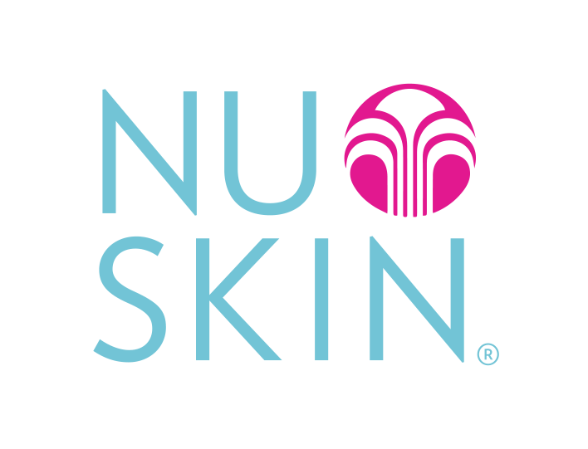
※ ©2021 Nu Skin Japan Co., Ltd.
掲載されている画像等の無断転載および改変は禁じられています。

